Slide 1
Fitness Center Management System ระบบบริหารจัดการศูนย์ออกกำลังกาย

Slide 2
สมาชิกกลุ่ม 6
587 09085 21 นายคทาธิป พานิช
587 09188 21 นายปฤษฎี ท่าดีสม
587 09470 21 นางสาวปาริชาติ เกียรติเผ่า
587 09537 21 นายภาคภูมิ แสงประสิทธิโชค
587 09761 21 นางสาวสุพัตรา อินศรี

Slide 3
Outline
ที่มาและปัญหาของระบบ
ภาพรวมระบบใหม่
วิธีการพัฒนา
แนวทางในการพัฒนาระบบใหม่
ผลการศึกษาความเป็นไปได้และความเสี่ยง
แผนการพัฒนาระบบใหม่

Slide 4

ที่มาและปัญหาของระบบปัจจุบัน

Slide 5
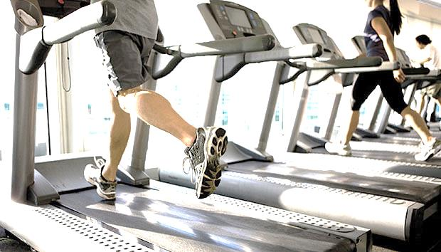

Triple B Fitness Center
ทริปเปิลบี ฟิตเนสเซ็นเตอร์ ศูนย์บริการออกกำลังกายขนาดกลาง ตั้งอยู่ ณ ศูนย์การค้าเกตเวย์ เอกมัย เปิดให้บริการเพียงสาขาเดียว ให้บริการสำหรับการออกกำลังกายประเภทต่างๆ ได้แก่ พื้นที่สำหรับคาร์ดิโอ (Cardio) พื้นที่สำหรับเพาะกาย (Weight training) ห้องสำหรับปั่นจักรยานในร่ม (Cycling) และห้องสำหรับกิจกรรมแอโรบิค (Aerobic)

Slide 6



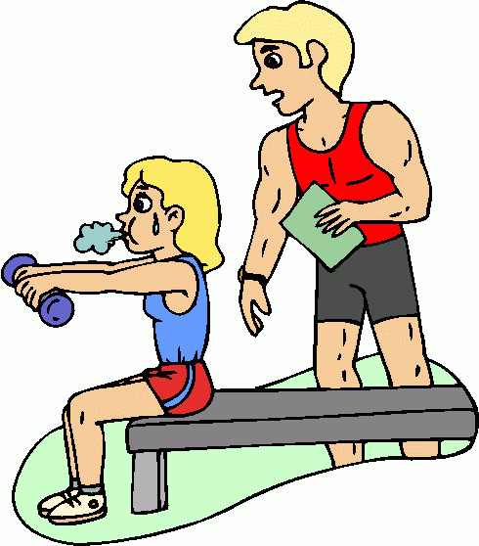

โครงสร้างองค์กรปัจจุบัน
Triple B Fitness Center

Slide 7
ปัญหาของระบบปัจจุบัน
การจัดเก็บข้อมูลของสมาชิก (Member)
การจัดเก็บข้อมูลบัญชีรายรับ
การประเมินความสามารถและค่าตอบแทนพนักงาน
การจัดเก็บข้อมูลสินค้าในคลังสินค้า

Slide 8
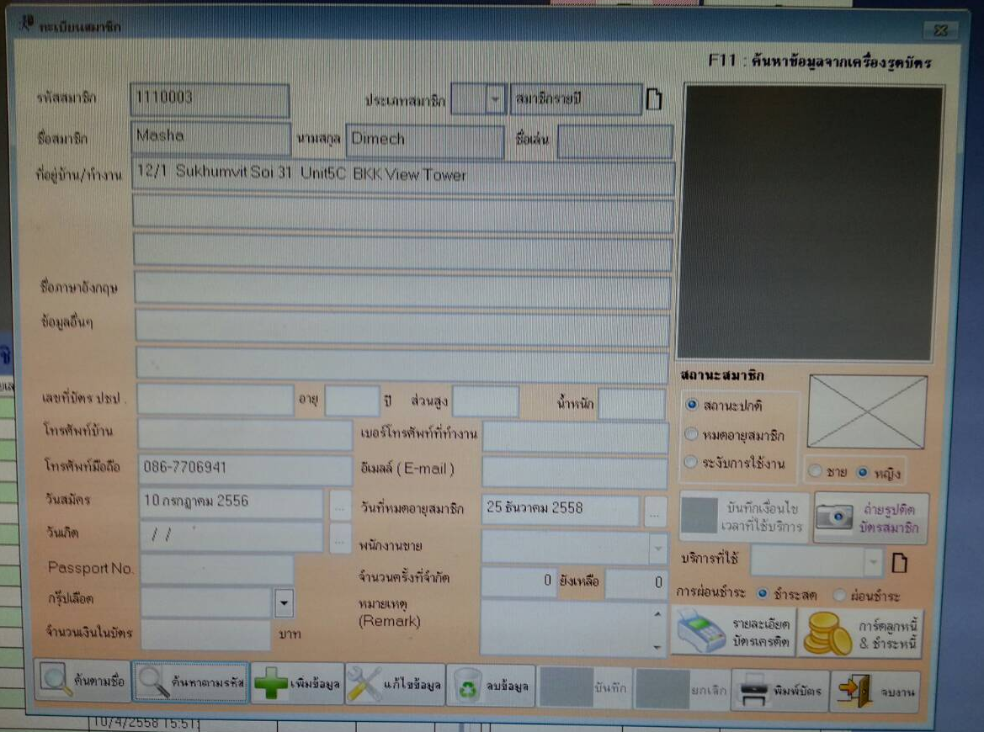
การจัดเก็บข้อมูลของสมาชิก

Slide 9
การจัดเก็บข้อมูลบัญชีรายรับ

Slide 10
การคำนวณค่าตอบแทนพนักงาน

Slide 11
วัตถุประสงค์ในการพัฒนาระบบ
เพื่อพัฒนาระบบให้มีฟังก์ชันการทำงานที่เหมาะสม
เพื่อพัฒนาการสืบค้นข้อมูล สร้าง และแก้ไขเอกสารอย่างเป็นระบบ
เพื่อพัฒนากำหนดเป้าหมายในการปฏิบัติงานของพนักงานแต่ละฝ่ายผ่านระบบได้

Slide 12
ภาพรวมของระบบใหม่

Slide 13
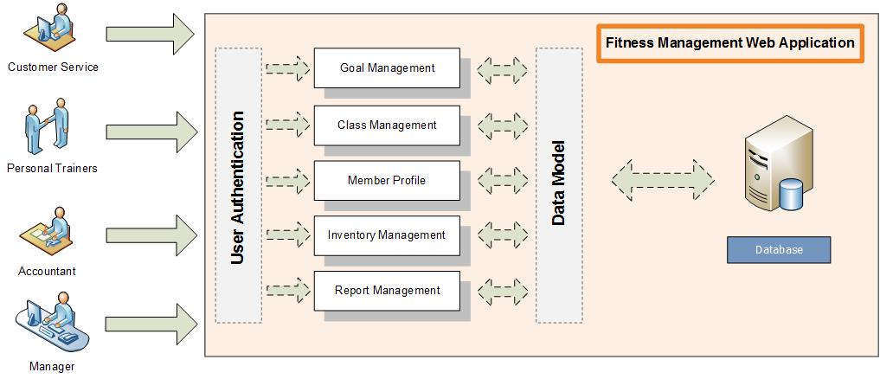
โครงสร้างระบบใหม่ (ภาพรวม)

Slide 14

ระบบตรวจสอบสิทธิ์ผู้เข้าใช้ระบบ (User Authentication)
เป็นส่วนที่ใช้แบ่งสิทธิ์การเข้าใช้ระบบโดยจะแบ่งตามหน้าที่ของผู้ใช้งานระบบ ซึ่งในแต่ละผู้ใช้ระบบจะมีสิทธิ์ที่แตกต่างกัน
พนักงานบริการลูกค้า
ระบบตรวจสอบสิทธ์ผู้เข้าใช้ระบบ
พนักงานบัญชี
ผู้ช่วยฝึกส่วนบุคคล
ผู้บริหาร

Slide 15
ระบบจัดการสมาชิก (Member Profile)
เป็นส่วนสำหรับพนักงานบริการลูกค้า ใช้ในการจัดการรายละเอียดข้อมูลของสมาชิกที่เข้ามาใช้บริการ ซึ่งจะมีฟังก์ชันการทำงานภายในระบบจัดการสมาชิก
สามารถเพิ่ม ลบ แก้ไข และค้นหาสมาชิกได้
สามารถจัดเก็บทะเบียนสมาชิก รายละเอียดประกอบไปด้วย ประเภทของสมาชิก วันเริ่มต้นเข้าใช้บริการ วันหมดอายุของสมาชิก และรายละเอียดการ เข้าใช้บริการต่างๆ

Slide 16
ระบบจัดการชั้นเรียน (Class Management)
เป็นส่วนสำหรับผู้ดูแลระบบและผู้ช่วยฝึกส่วนบุคคลใช้ในการจัดการรายละเอียดข้อมูลของชั้นเรียนในศูนย์บริการออกกำลังกาย ซึ่งระบบนี้จะมีฟังก์ชันการทำงานดังต่อไปนี้
สามารถจัดตารางเวลาโปรแกรมการสอนของผู้ช่วยฝึกส่วนบุคคล
สามารถจัดเก็บ เพิ่ม ลบ แก้ไข และค้นหาข้อมูลของโปรแกรมการสอนออกกำลังกาย
สามารถจัดเก็บตารางการทำงานของพนักงานผู้ช่วยฝึกส่วนบุคคล
สามารถจัดเก็บจำนวนสมาชิกที่เข้าเรียนในแต่ละชั้นเรียน

Slide 17
ระบบจัดการสินค้าคงคลัง (Inventory Management)
เป็นส่วนสำหรับพนักงานบริการลูกค้าและพนักงานบัญชี ใช้ตรวจสอบยอดขาย และจำนวนสินค้าคงคลัง
สามารถตรวจสอบยอดขายประจำวันได้
สามารถจัดการรายละเอียดข้อมูลสินค้าได้
สามารถจัดการสินค้าในคลังสินค้าได้

Slide 18
ระบบออกรายงาน (Report Management)
เป็นระบบที่ใช้ในการออกรายงานเพื่อสนับสนุนการทำงานของพนักงานแต่ละหน้าที่ โดยระบบจะประกอบไปด้วยรายงานดังต่อไปนี้
รายงานข้อมูลสมาชิกประเภทต่างๆ
รายงานข้อมูลรายรับรายจ่าย
รายงานสรุปผลยอดขาย
รายงานบันทึกข้อมูลการสอนของผู้ช่วยฝึกสอน
รายงานจำนวนสมาชิกที่เข้าใช้บริการในแต่ละชั้นเรียน
รายงานประจำเดือนค่านายหน้าของพนักงาน
รายงานสินค้าคงคลัง
รายงานสรุปยอดขายประจำวัน

Slide 19
ระบบประเมินเป้าหมายยอดขาย (Goal Management)
เป็นระบบที่ผู้บริหารสามารถตั้งเป้าหมายให้พนักงานแต่ละบุคคล รวมทั้งสามารถประเมินเป้าหมายยอดขายต่างๆ ได้ โดยเบื้องต้นผู้บริหารต้องการให้ระบบสามารถตั้งเป้าหมายของแต่ละหน้าที่

Slide 20
แนวทางในการพัฒนาระบบใหม่

Slide 21
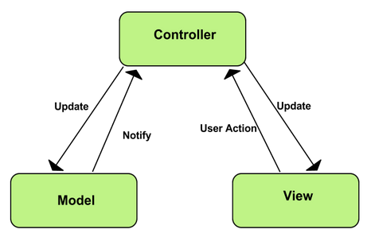

เทคโนโลยีและภาษาที่ใช้ในการพัฒนา
MVC Framework
Microsoft Visual C# .NET

Slide 22
มาตรฐานที่เกี่ยวข้อง
1. การสร้างเอกสารข้อกำหนดความต้องการของระบบ
IEEE Std 830-1998, IEEE Recommended Practice for Software Requirements Specifications
2. การออกแบบแนวทางการพัฒนาระบบใหม่
IEEE Std 1074-1997, IEEE Standard for Developing Software Life Cycle Processes
3. การทดสอบระบบงานใหม่
ANSI/IEEE Std 1009-1987, IEEE Standard for Unit Testing
ANSI/IEEE Std 829-1983, IEEE Standard for Software Test Documentation

Slide 23
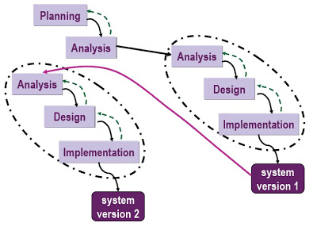
ระเบียบวิธีการพัฒนาระบบ
Phased Development Process

Slide 24
แผนงานการพัฒนาระบบใหม่

Slide 25
การศึกษาความเป็นไปได้และความเสี่ยงที่จะเกิดขึ้น
ผลการศึกษาความเป็นไปได้
ด้านเทคนิค มีความเสี่ยงระดับสูง
ด้านเศรษฐกิจ มีความเสี่ยงระดับต่ำ
ด้านองค์กร มีความเสี่ยงระดับต่ำ
ความเสี่ยงและแนวทางในการจัดการความเสี่ยงของโครงการ
ความเสี่ยงในการเก็บความต้องการฟังก์ชันการทำงานที่ไม่จำเป็นต่อระบบ
ความเสี่ยงในการพัฒนาฟังก์ชันที่ไม่ตรงต่อความต้องการของผู้ใช้ระบบ
ความเสี่ยงในความคุ้นเคยของระบบ

Slide 26
แผนงานการพัฒนาระบบ
ช่วงพัฒนาที่ 1
พัฒนาฐานข้อมูลและระบบตรวจสอบสิทธิ์ผู้ใช้
ช่วงเริ่มต้นการพัฒนาระบบ
ช่วงพัฒนาที่ 2
พัฒนาระบบจัดการสมาชิกและระบบคงคลังสินค้า
ช่วงพัฒนาที่ 3
ระบบจัดการชั้นเรียนและระบบประเมินเป้าหมายยอดขาย
ช่วงพัฒนาที่ 4
ระบบออกรายงาน

Slide 27
ช่วงเริ่มต้นการพัฒนาระบบ (Initiation Phase)
เก็บรวบรวมรายละเอียดความต้องการ (Software Elicitation)
วิเคราะห์ปัญหาและความต้องการของระบบ
ศึกษาความเป็นไปได้ (Feasibility Study)
วางแผนงาน
จัดทำเอกสารข้อเสนอโครงการ

Slide 28
ช่วงพัฒนาที่ 1
สิ่งที่พัฒนา
พัฒนาระบบฐานข้อมูล
ระบบตรวจสอบสิทธิ์ผู้เข้าใช้ (User Authentication)
วิธีการเก็บรายละเอียดความต้องการ
การวิเคราะห์เอกสาร (Document Analysis)
การสัมภาษณ์ (Interview)

Slide 29
ช่วงพัฒนาที่ 2
สิ่งที่พัฒนา
พัฒนาระบบระบบจัดการสมาชิก
ระบบจัดการคลังสินค้า
วิธีการเก็บรายละเอียดความต้องการ
การสัมภาษณ์ (Interview)

Slide 30
ช่วงพัฒนาที่ 3
สิ่งที่พัฒนา
พัฒนาระบบจัดการชั้นเรียนและระบบประเมินเป้าหมายยอดขาย
วิธีการเก็บรายละเอียดความต้องการ
วิธีการเก็บรายละเอียดความต้องการ
การสัมภาษณ์ (Interview)
การสังเกตการณ์ (Observation)

Slide 31
ช่วงพัฒนาที่ 4
สิ่งที่พัฒนา
พัฒนาระบบออกรายงาน
วิธีการเก็บรายละเอียดความต้องการ
วิธีการเก็บรายละเอียดความต้องการ
การสัมภาษณ์ (Interview)
การวิเคราะห์เอกสาร (Document Analysis)

Slide 32
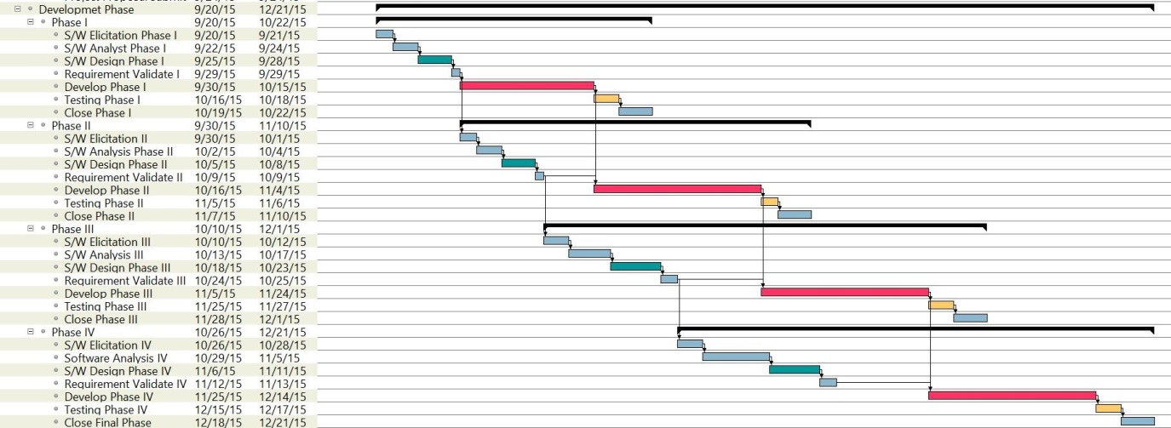
แผนภาพการพัฒนา
ระยะดำเนินการพัฒนาช่วงที่ 1 ถึงช่วงที่ 4

Slide 33
ข้อจำกัดของระบบใหม่
ระบบบริหารจัดการศูนย์ออกกำลังกายจะพัฒนาเพื่อตอบสนองความต้องการของ ทริปเปิลบี ฟิตเนสเซ็นเตอร์ เท่านั้น
ระบบบริหารจัดการศูนย์ออกกำลังกายจะถูกออกแบบการเชื่อมต่อข้อมูลด้วยระบบอินทราเน็ต เพื่อใช้งานภายในองค์กรเท่านั้น
ระบบจะอนุญาตให้ผู้ใช้ที่มีรหัสผ่านที่ถูกต้องใช้ระบบเท่านั้น
ระบบไม่สามารถใช้งานได้หากขาดการเชื่อมต่อกับอินเทอร์เน็ต
ระบบจะทำงานบนเว็บเบราว์เซอร์ (Web Browser) ในคอมพิวเตอร์เท่านั้น

Slide 34
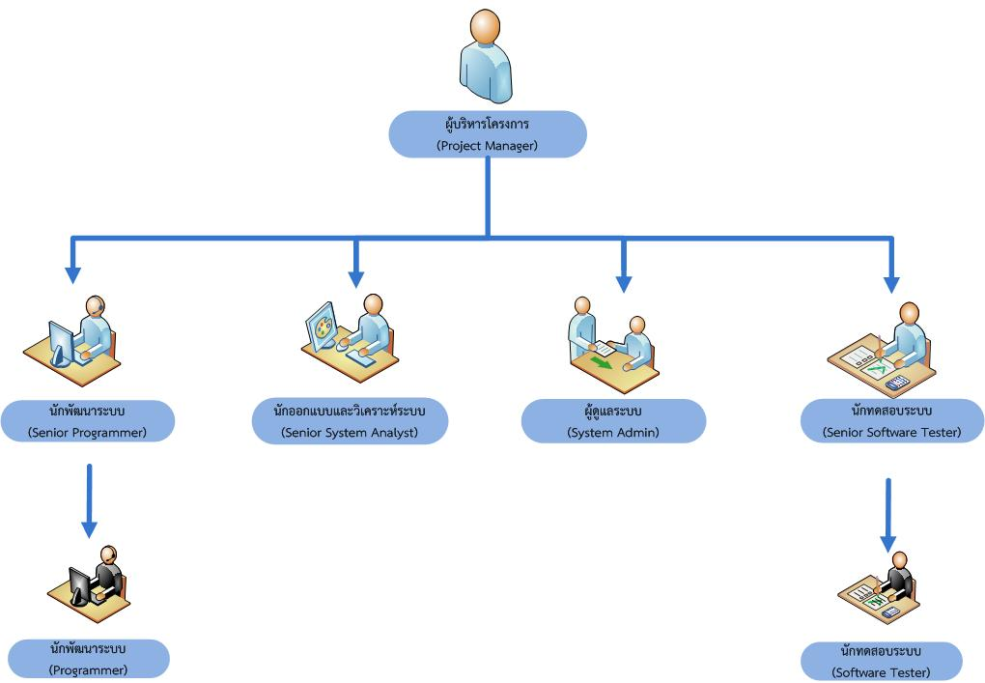
ทีมงานพัฒนาระบบ
โครงสร้างของทีมงานพัฒนาระบบ

Slide 35
ผู้ที่เกี่ยวข้อง
ผู้เกี่ยวข้อง
ผู้บริหารศูนย์บริการออกกำลังกาย
พนักงานบริการลูกค้า
พนักงานฝ่ายบัญชี
ผู้ช่วยฝึกส่วนบุคคล
ลูกค้า

Slide 36
เอกสารการอ้างอิง
MVC Architecture (2015) Google Chrome; https://developer.chrome.com/static/images/mvc.png (เข้าใช้เมื่อวันที่ 9 กันยายน 2558)
กระบวนการทำงานแบบ Phased Development-based Methodology (2553) [Blog] At http://2.bp.blogspot.com/_KjviXqR9JwQ/TO8sbH2x3PI/AAAAAAAAABk/4Ff7uCNeJJo/s1600/66.jpg (เข้าใช้เมื่อวันที่ 9 กันยายน 2558)
https://www.linkedin.com/pulse/20140902203109-18203364-feasibility-taking-the-fear-out-of-fha-203k
http://www.buildtheconcepts.com/programs/C-sharp-programming
http://www.covermesongs.com/category/qa

Slide 37


